Slide 1
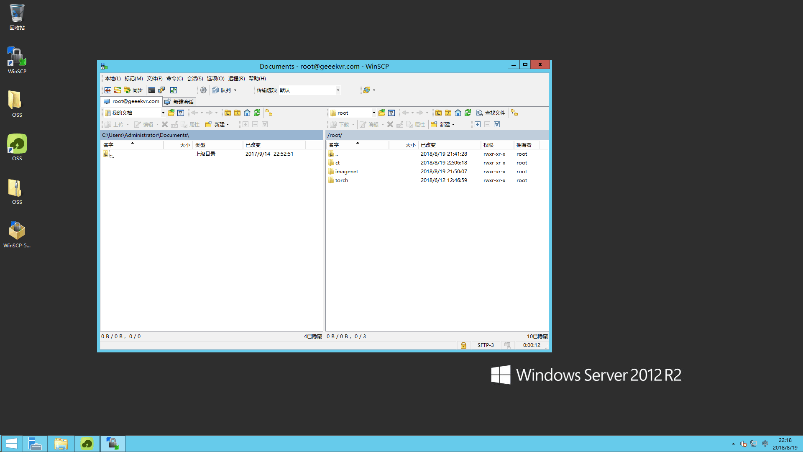
使用WinSCP将数据复制到云

Slide 2
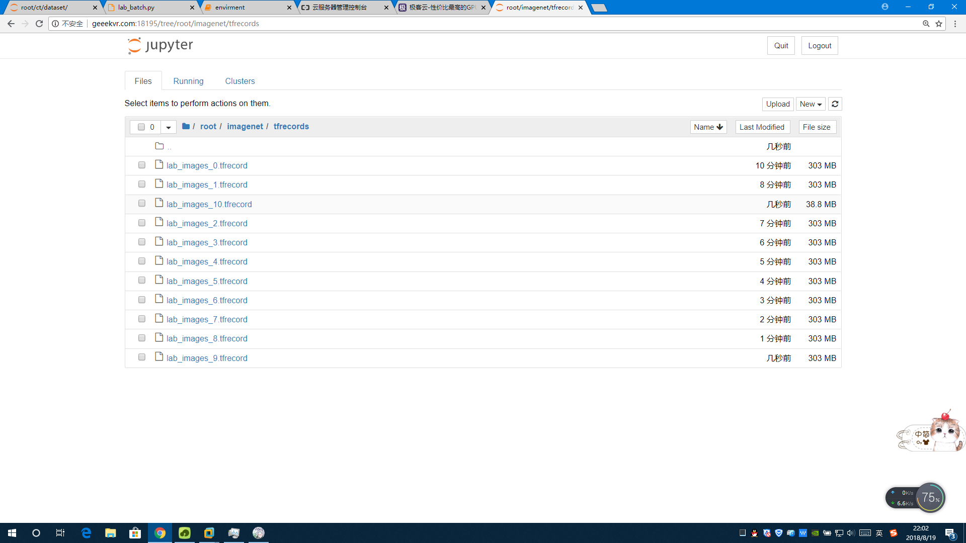
使用云端jupyter运行代码

Slide 3
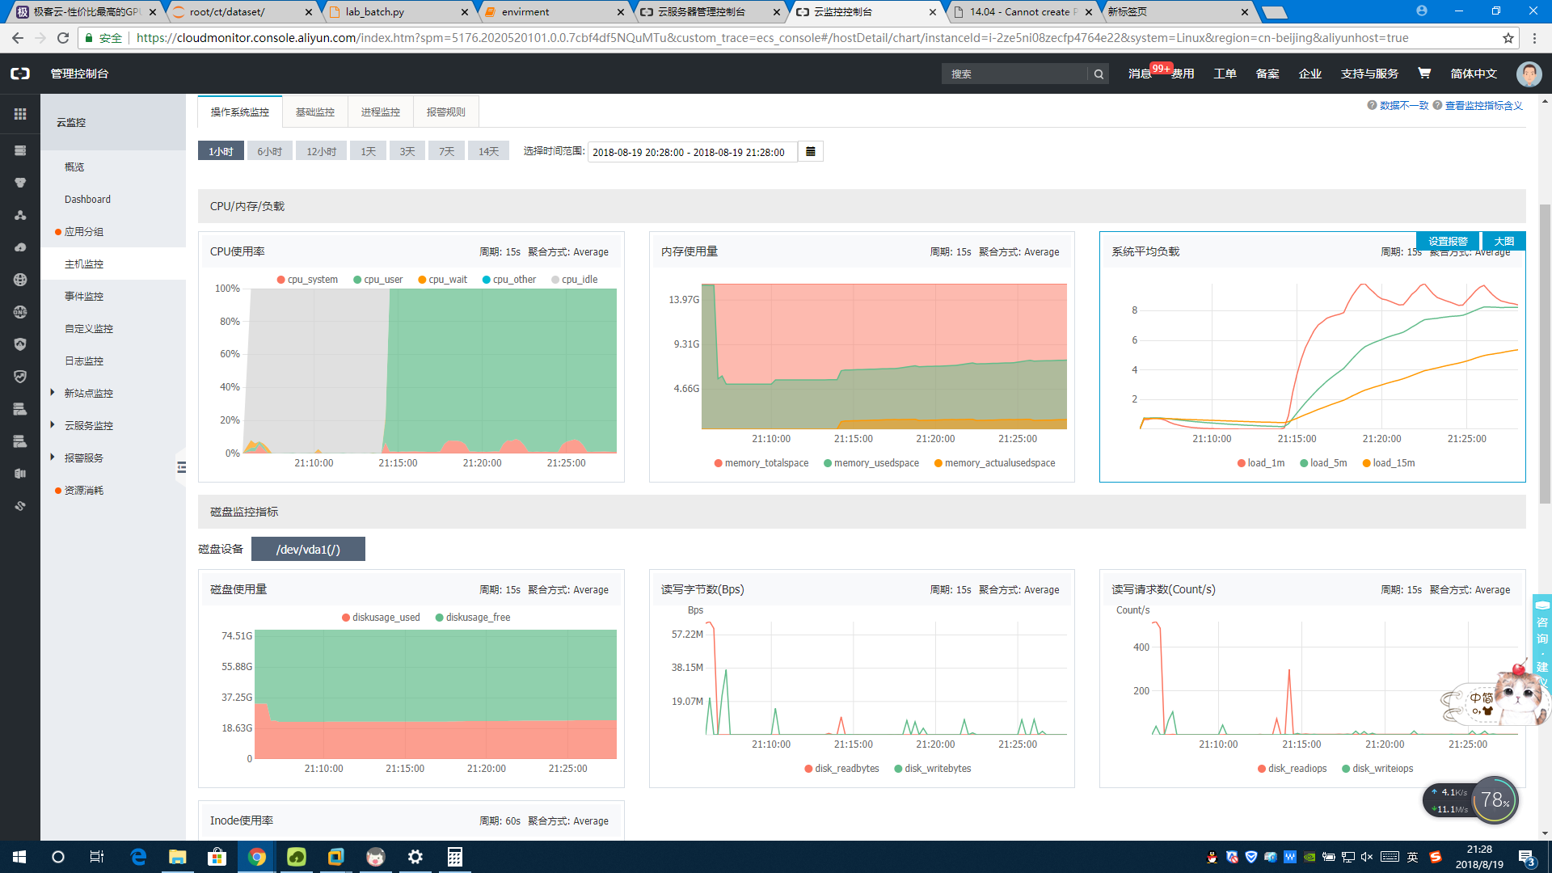
阿里云 模型训练状态监控

Slide 4
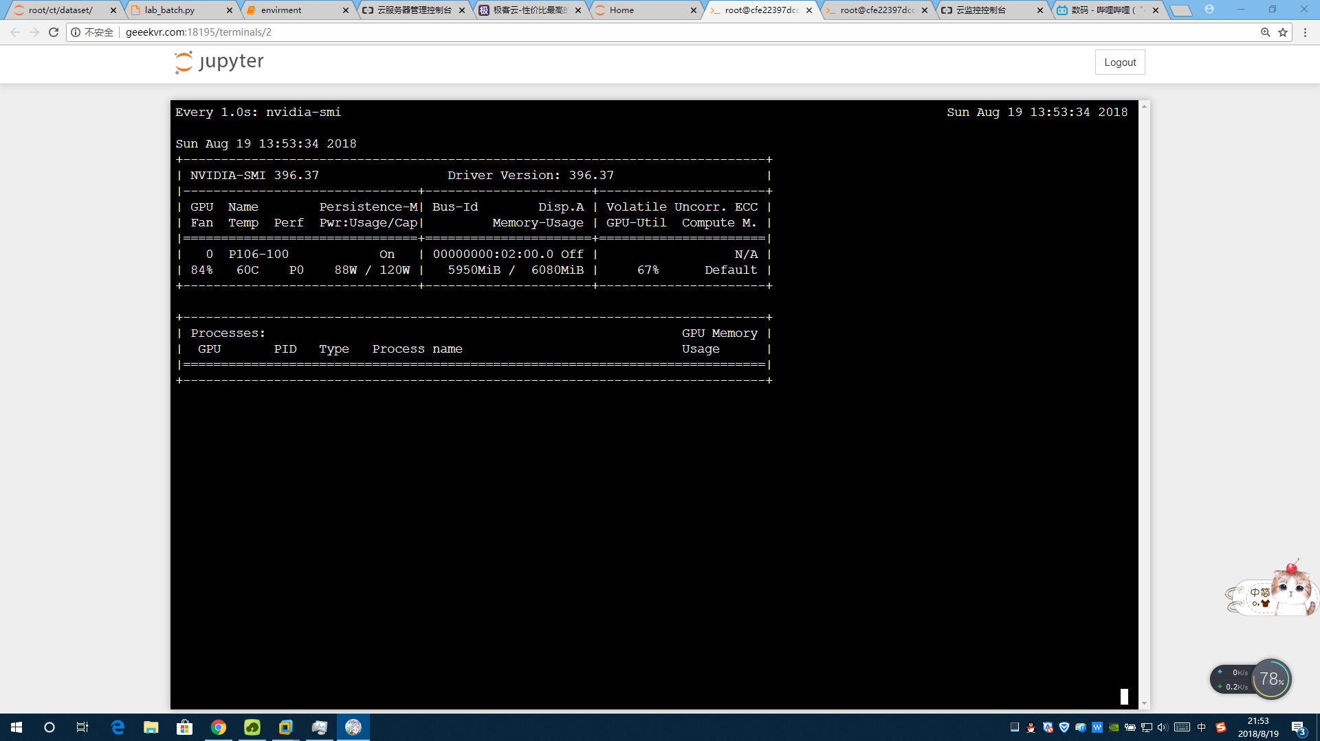
watch –n 1 nvidia-smi
监控GPU使用状态

Slide 5
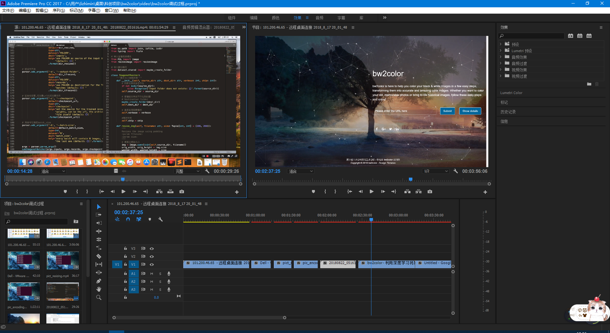
Pr 刚开始剪辑的时候

Slide 6
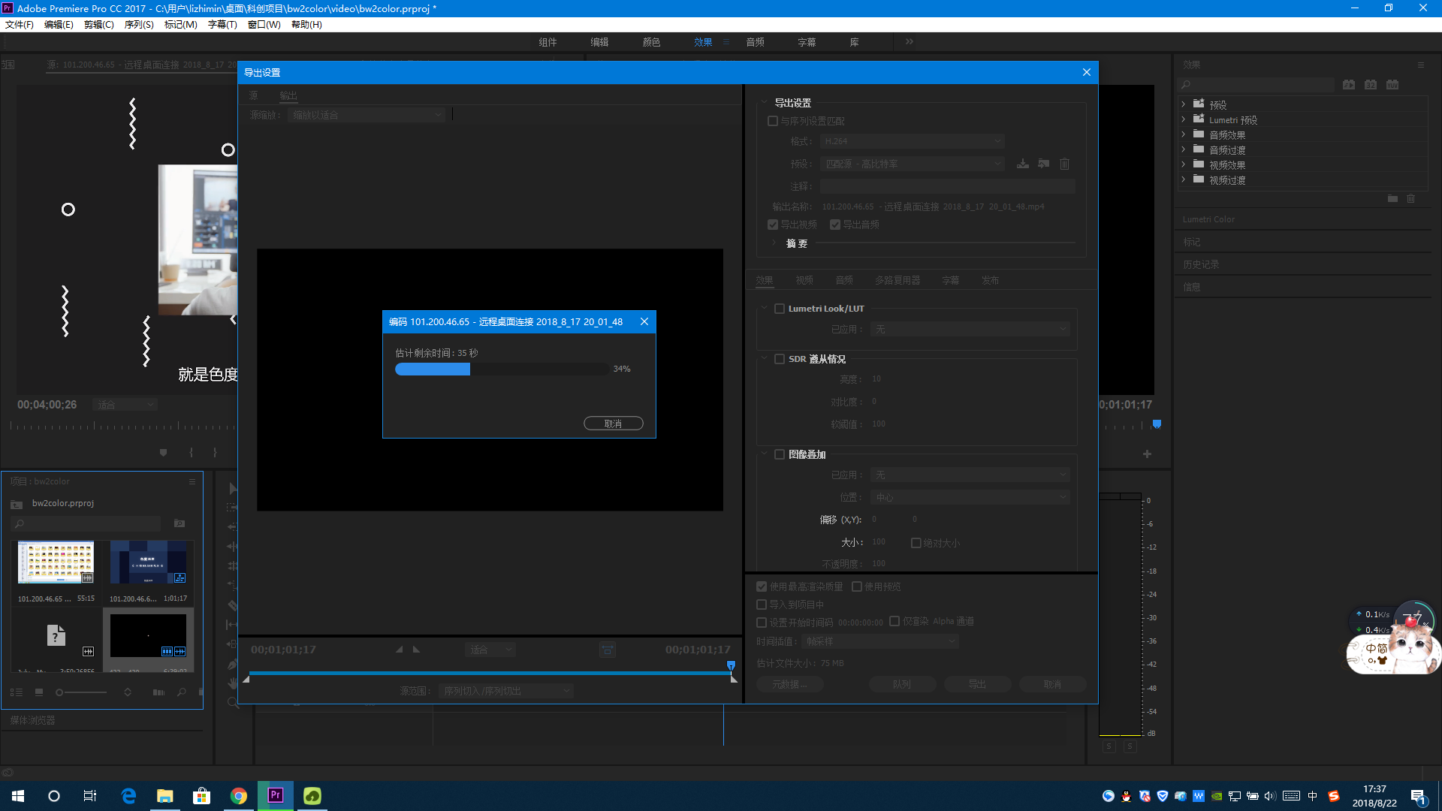
Adobe Pr 导出视频

Slide 7
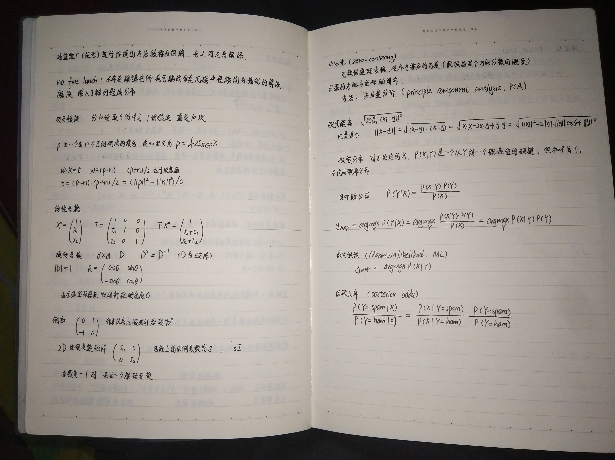
Machine Learning 学习笔记

Slide 8
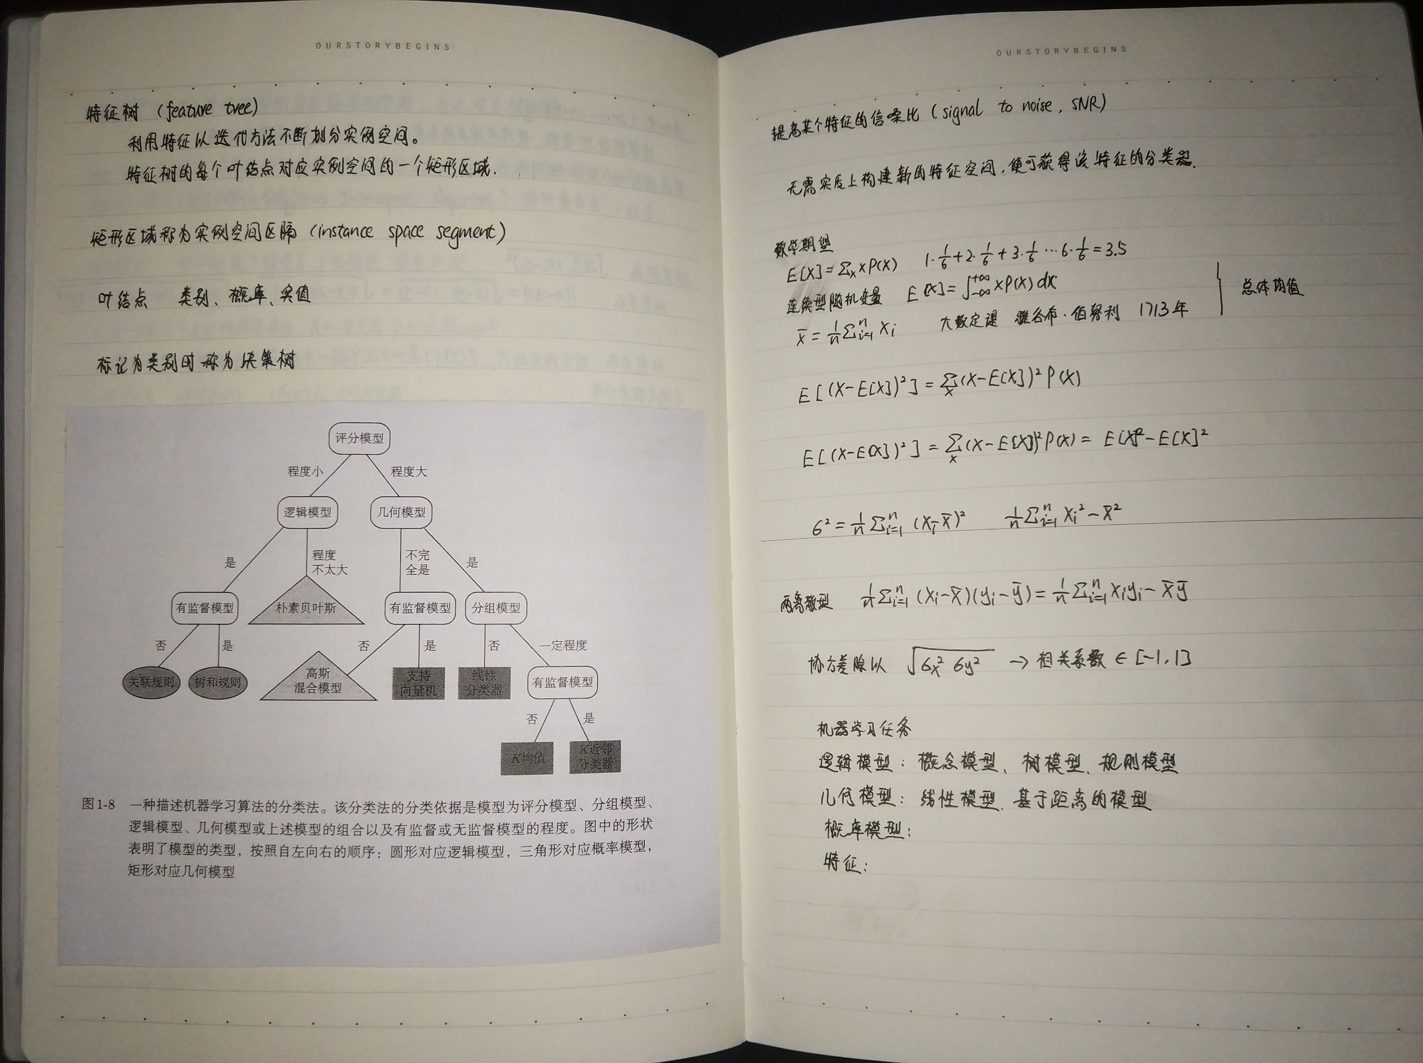
Machine Learning 学习笔记

